Slide 1


Профессиональное развитие педагога
в рамках непрерывного образования
Заместитель директора
по учебно – воспитательной работе
МАОУ «СОШ № 84 г. Челябинска»
Нуреева Л.А.

Slide 2

Непрерывное образование педагога — это система профессионального развития, охватывающая обучение, самообразование, повышение квалификации и профессиональное совершенствование педагогов в течение всей их профессиональной карьеры

Slide 3
Преимущества
непрерывного образования педагога
Повышение профессиональной компетентности
Влияет на качество образования и успехи учащихся
Освоение новых методик и педагогических подходов
Позволяет открыть новые перспективы в работе с учащимися
Эффективное решение сложных педагогических задач
Улучшает профессиональные навыки и уверенность в своих способностях
Профессиональная самореализация
Создаёт условия для развития лидерских качеств педагога и возможности передавать свои знания и опыт другим коллегам

Slide 4

Почему непрерывное образование педагогов необходимо?
1. Изменение образовательных стандартов
2. Технологический прогресс
3. Индивидуализация образовательного процесса
4. Психолого-педагогические изменения

Slide 5
Формы непрерывного образования педагогов
Курсы повышения квалификации
Семинары и вебинары
Мастер-классы и тренинги
Научные конференции и форумы
Самообразование через профессиональные сообщества
и социальные сети
6. Участие в конкурсном движении
7. Деятельность методических объединений

Slide 6
Курсы повышения квалификации
Федеральный закон
"Об образовании в Российской Федерации"
от 29.12.2012 N 273-ФЗ
педагогический работник имеет право
на дополнительное профессиональное образование не реже, чем один раз в три года,
а также обязан систематически повышать свой профессиональный уровень
очно
очно-заочно
дистанционно
Приказ Министерства образования и науки РФ от 1 июля 2013 г. N 499 «Об утверждении Порядка организации и осуществления образовательной деятельности по дополнительным профессиональным программам»
минимально допустимый срок освоения
программ повышения квалификации не может быть менее 16 часов,
а программ профессиональной переподготовки - менее 250 часов

Slide 7
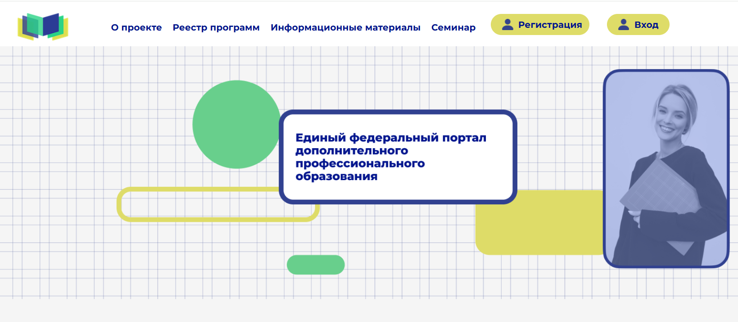
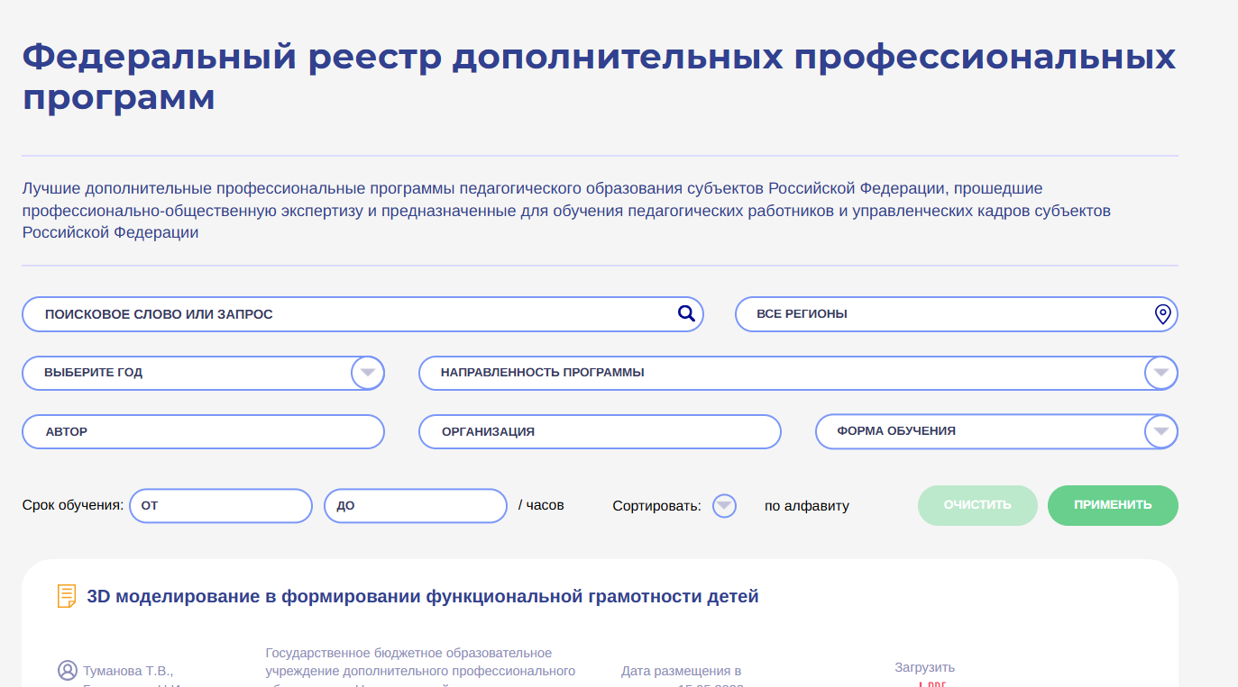

Slide 8

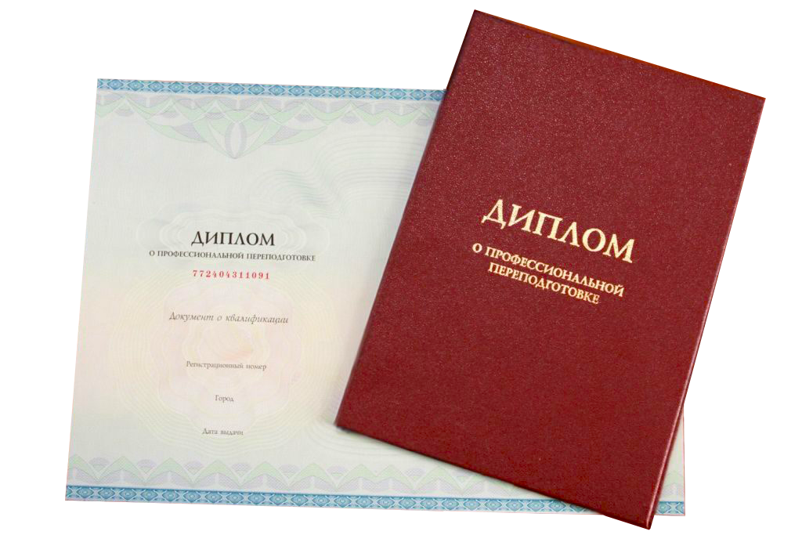
Курсы повышения квалификации

Slide 9
Формы непрерывного образования педагогов
Курсы повышения квалификации
Семинары и вебинары
Мастер-классы и тренинги, научные конференции и форумы
Самообразование через профессиональные сообщества
и социальные сети
5. Участие в конкурсном движении
6. Деятельность методических объединений

Slide 10
Результаты повышения квалификации педагогического коллектива
МАОУ «СОШ № 84 г. Челябинска»
Индикатор | Кол-во (чел.) 2024 г.
Административно-управленческие работники, обучившиеся на курсах повышения квалификации на базе ГБУ ДПО ЧИРО | 5
Педагогические работники, обучившиеся на курсах повышения квалификации на базе МБУ ДПО «ЦРО г. Челябинска» ГБУ ДПО ЧИРО Инфоурок Единый урок Институт гражданской безопасности Московский физико-технический институт (МФТИ) Центр непрерывного образования и инноваций | 5 15 11 35 7 5 4
Всего получили документы о повышении квалификации и профессиональной переподготовке | 87

Slide 11

Аттестация педагогических работников
Аттестация – это процедура, в рамках которой оценивается качество и результативность профессиональной деятельности педагога
Приказом Министерства просвещения России
№ 196 от 24.03.2023
«Об утверждении Порядка проведения
аттестации педагогических работников»

Slide 12
Виды аттестации педагогических работников
Обязательная
Добровольная
Соответствие занимаемой должности
Установление квалификационной категории

Slide 13

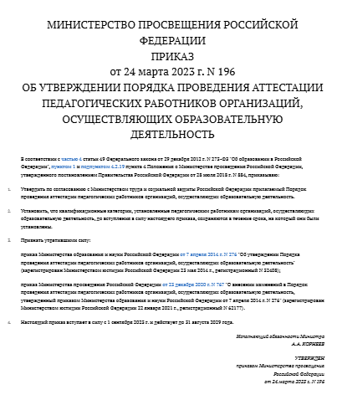
Аттестация на соответствие занимаемой должности
Статья 49
2. Проведение аттестации педагогических работников в целях подтверждения соответствия педагогических работников занимаемым ими должностям осуществляется один раз в пять лет на основе оценки их профессиональной деятельности аттестационными комиссиями, самостоятельно формируемыми организациями, осуществляющими образовательную деятельность

Slide 14
Не подлежат аттестации
в целях подтверждения соответствия занимаемой должности
➢ педагогические работники, имеющие квалификационные категории
➢ проработавшие в занимаемой должности менее двух лет в организации, в которой проводится аттестация
➢ беременные женщины
➢ женщины, находящиеся в отпуске по беременности и родам
➢ лица, находящиеся в отпуске по уходу за ребенком до достижения им возраста трех лет
➢ отсутствовавшие на рабочем месте более четырех месяцев в связи с заболеванием

Slide 15
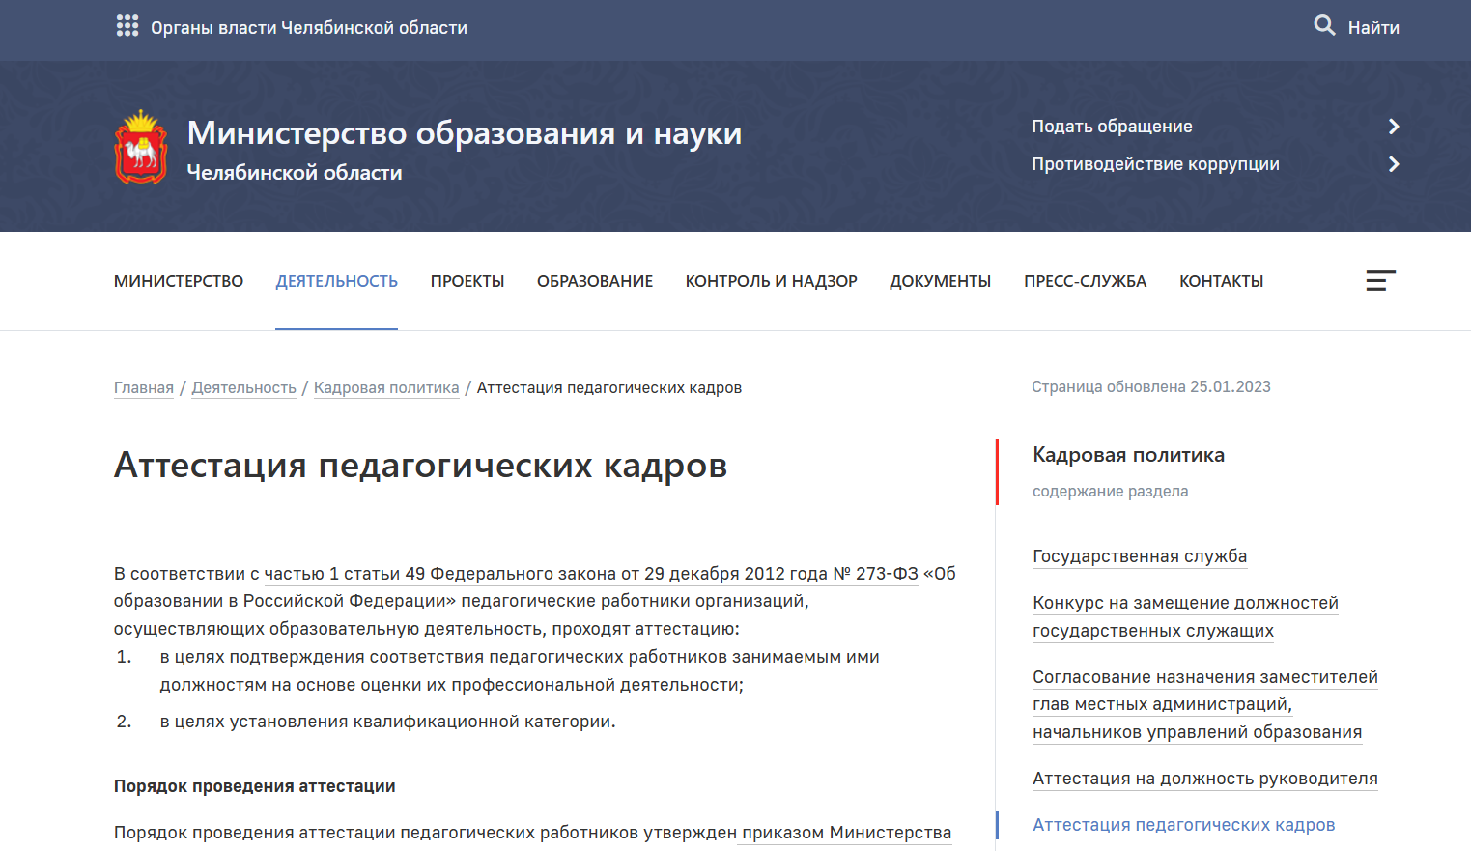
Аттестация педагогических работников
в целях установления квалификационной категории

Slide 16
Аттестация на установление квалификационной категории
Первая
Высшая
ученики показывают стабильные хорошие результаты при контроле знаний
педагог выявляет и развивает способности учеников к научной, творческой, физкультурно-спортивной деятельности
совершенствует методы обучения и воспитания и делится своим профессиональным опытом с коллегами
контроль знаний показывает, что его ученики улучшают свои результаты
среди учеников есть участники, победители и призёры олимпиад, соревнований и других конкурсных мероприятий
в работе педагог использует новые образовательные технологии и инновационные методы, ставит педагогические эксперименты
делится своим профессиональным опытом
педагог активно участвует в работе МО, в разработке программно-методических образовательных проектов
принимает участие в профессиональных конкурсах

Slide 17
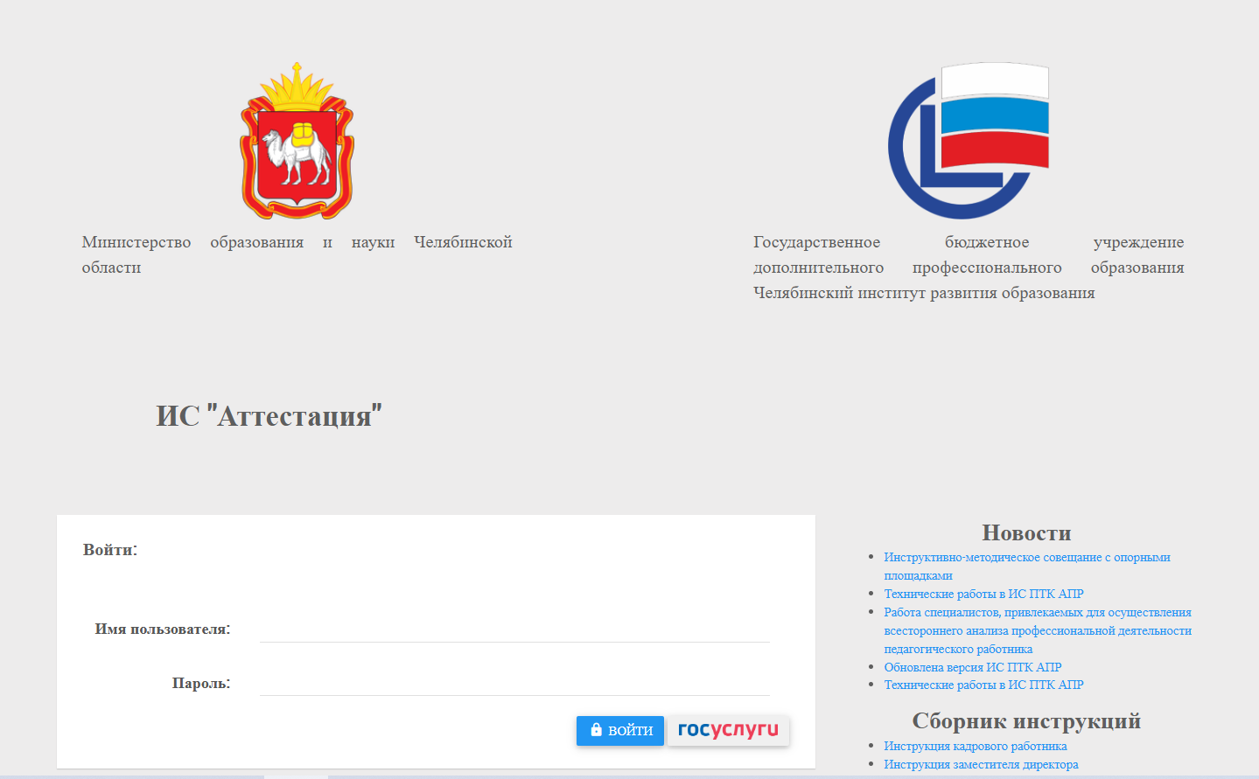
Информационная система «Аттестация»

Slide 18
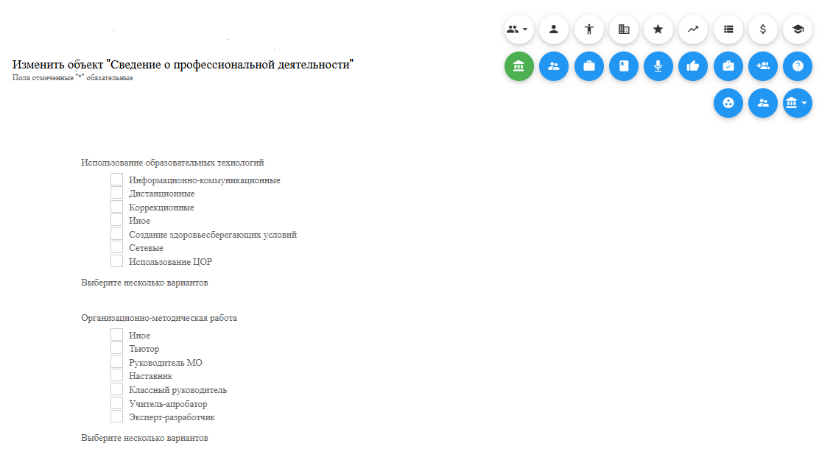
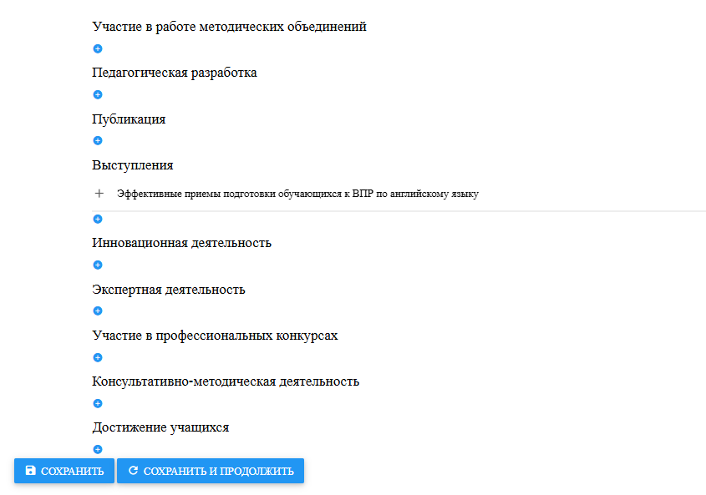
Информационная система «Аттестация»

Slide 19
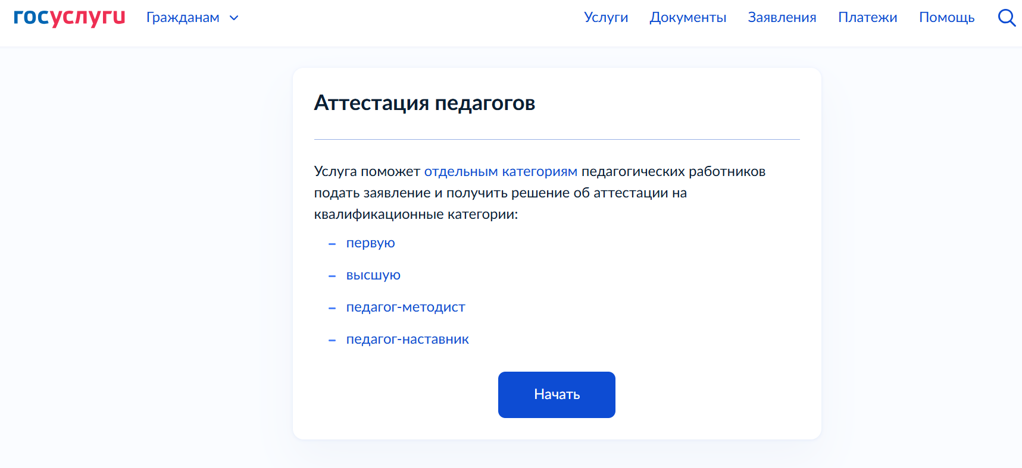
Способы подачи заявления на аттестацию
1. По электронной почте minobr@gov74.ru
2. Почтой РФ (письмо с уведомлением)
3. Портал государственных услуг РФ

Slide 20
Результаты аттестации педагогов
МАОУ «СОШ № 84 г. Челябинска»
год | 1 категория | высшая | соответствие | Без категории
2023 | 29 | 46 | 5 | 6
2024 | 25 | 41 | 7 | 8
2025 | 36 | 30 | 7 | 9

Slide 21


«Педагог – наставник» «Педагог - методист»
Статус «Педагога – наставника» могут получить педагоги, посвятившие много времени и сил процессу наставничества в работе со студентами и взаимоотношениях с коллегами
Категория «Педагог - методист» говорит о приверженности делу совершенствования системы образования. Она присваивается тем, кто показывает высокие результаты в сфере методической работы

Slide 22


